Slide 1
함전면 표기사항 및 부착물
별첨 1
1. 전면도
130cm
120cm
비상소화장치 장애시 연락처
관리번호
강서소방서
365
15cm
119안전센터
5cm
20cm
8cm
비 상 소 화 장 치 함
열쇠함
56cm
15cm
10cm
주 차 금 지
135cm
8cm
손잡이
35cm
안내문
(첨부참조)
사용법
(첨부참조)
35cm
35cm
25cm
25cm
8cm
강 서 소 방 서
15cm
40cm
10cm
140cm

Slide 2
2. 내부구조도
130cm
120cm
85cm
20cm
15cm
45cm
수관5본 적재
- 접은수관(아코디온) 적재
- 관창 및 소화전과 연결
수관2본 적재
- 접은수관(아코디온) 적재
복스패너 갈쿠리 철강봉
50cm
55cm
수관3본 적재
- 두겹말이 각1본 적재
35cm
135cm
85cm
소화전
비상소화장치 점검부
카프링 스패너2
랜턴(건전지포함)
열쇠함아크릴1
소화기 2개 등
50cm
5cm
10cm
15cm
140cm

Slide 3
3. 측면도
환기구
환기구
132cm
135cm
135cm
잠금장치
(함내부)
132cm
잠금장치
(함내부)
잠금장치
50cm
50cm
60cm
60cm
함 외부
함 내부

Slide 4
4. 안내문
안 내 문
O 이 함에는 화재발생시 주민이 직접 사용할
수 있는 소화기구가 보관되어 있습니다.
O 함 주변에 불법 주•정차를 금지해 주시고
화재발생시에만 사용합시다.
- 본 시설을 무단으로 사용 또는 손괴시 소방기본법 제 50조3항에
의거 5년이하의 징역 또는 3천만원 이하의 벌금에 처합니다.
- 본 시설 주변 불법 주•정차시 도로교통법 에 의거 과태료부과 및
견인조치됩니다.
O 쓰레기를 함 주변에 버리지 맙시다.
O 비상소화장치함의 훼손, 파손 시에는
강서소방서(☏3663-3119)로 신고하여
주시기 바랍니다.

Slide 5
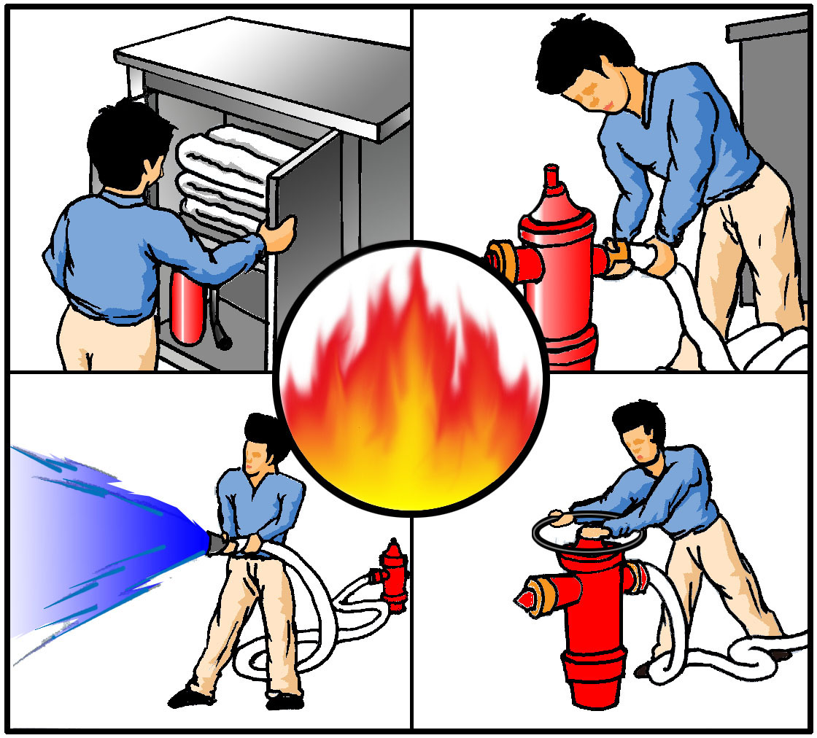
비상소화장치 사용법
5-1. 비상소화장치 사용법(지상식)
이 시설은 화재발생시 지역주민이 직접 사용하여 초기에 소화하기 위하여
설치된 것으로 항상 철저히 관리하여 생활안전에 도움이 되게 합시다.
함을 개방하여
소방호스를
연결시킨
다음
화점을 향하여
방수합니다.
소화전을
개폐시켜
* 사용 후 관리 사항
- 사용 후 부식우려가 있으므로 수관을 완전 건조 후 적재합시다.
- 밸브를 무리하게 조작하면 고장우려가 있으므로 주의하여야 합니다.
- 지역주민 여러분을 위한 시설로 훼손, 파손시에는 강서소방서(☏3663-3119)로
신고하여 주시기 바랍니다.

Slide 6
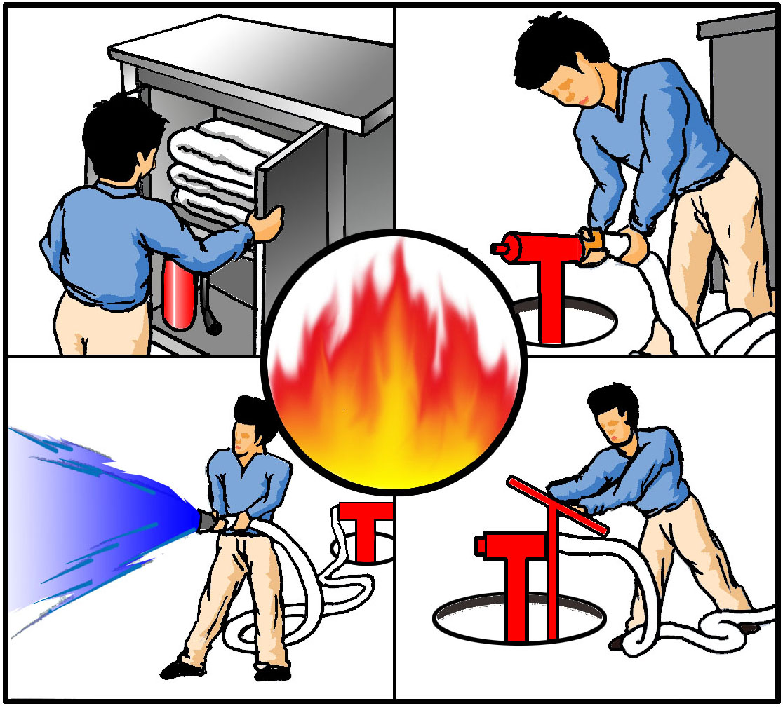
비상소화장치 사용법
5-2. 비상소화장치 사용법(지하식)
이 시설은 화재발생시 지역주민이 직접 사용하여 초기에 소화하기 위하여
설치된 것으로 항상 철저히 관리하여 생활안전에 도움이 되게 합시다.
함을 개방하여
스탠드파이프와
소방호스를
연결시킨 다음
화점을 향하여
방수합니다.
스패너를
돌려 소화전을
개폐시켜
* 사용 후 관리 사항
- 사용 후 부식우려가 있으므로 수관을 완전 건조 후 적재합시다.
- 밸브를 무리하게 조작하면 고장우려가 있으므로 주의하여야 합니다.
- 지역주민 여러분을 위한 시설로 훼손, 파손시에는 마포소방서(☏715-2119)로
신고하여 주시기 바랍니다.

Slide 7
열쇠함 설계도면
6. 열쇠보관함
열 쇠 함
경 고
* 본 시설은 화재발생시 이외는 사용할 수
없습니다.
0 화재발생시 판을 깨고 열쇠를 꺼내어
비상소화장치를 사용하십시요.
15cm
1.5cm
10cm
1. 재질 : 아크릴판(2mm)
2. 크기 : 100×150×15(mm)
3. 색상 : 열쇠함, 경고문 - 흑색
경고 등 중요문자(문자) - 적색
4. 부착위치 : 열쇠보관함 전면(자물쇠 손잡이 옆)

Slide 8
7. 주차금지표시 방법
365
관리번호
비상소화장치 장애시 연락처
비 상 소 화 장 치 함
열쇠함
주 차 금 지
1안
손잡이
안내문
(첨부참조)
사용법
(첨부참조)
강 서 소 방 서
60cm이상
60cm이상
2안
비상소화장치 주변 여건을 감안 함내에 “주차금지” 표시 또는
주차금지 황색선 선택하여 실시

